Slide 1
Bitemporele Registratie

Slide 3
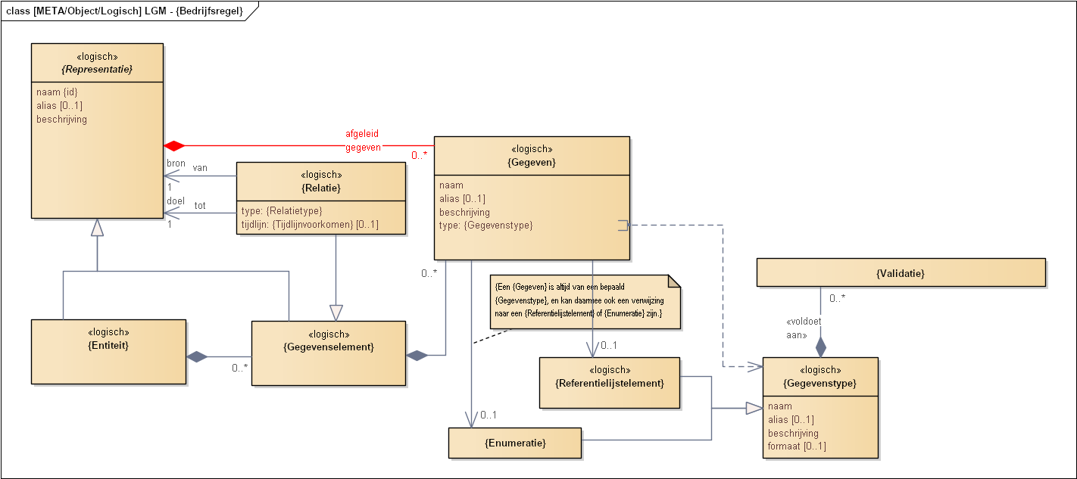
Metamodel

Slide 4
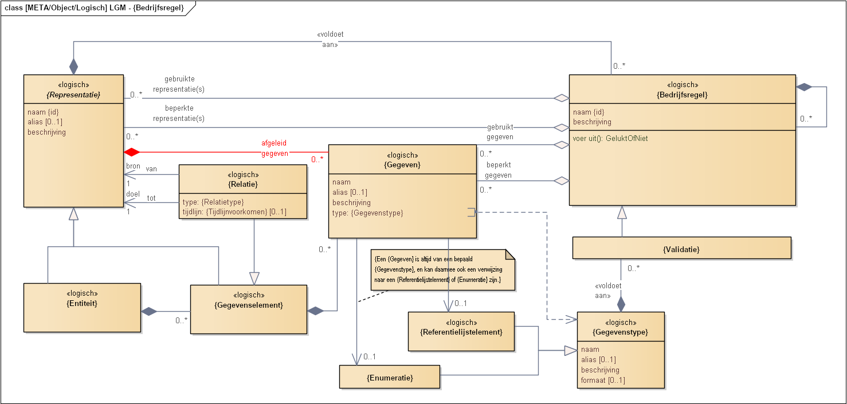

Slide 5
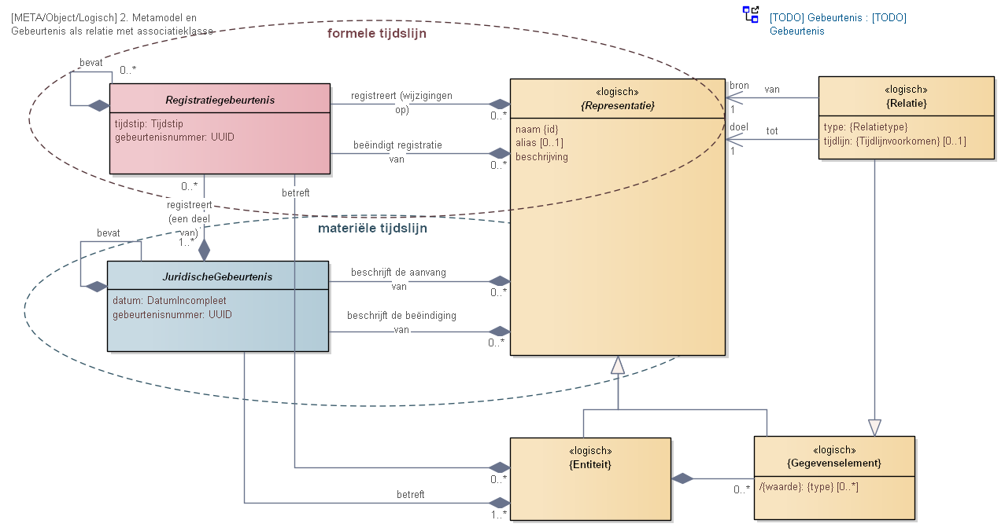
Verband Entiteit, Gegevenselement en tijdslijnen

Slide 6
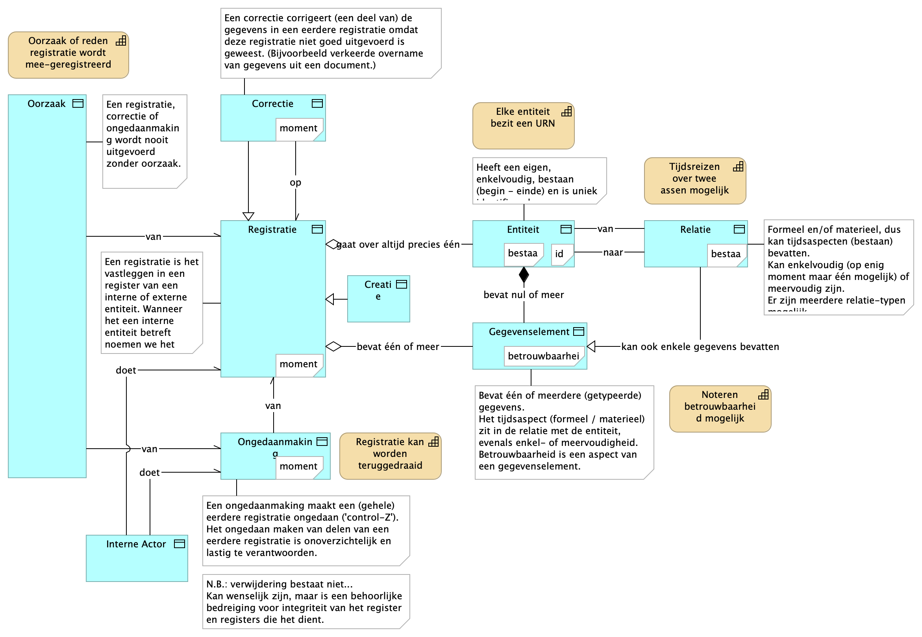
Archimate view registreren

Slide 7
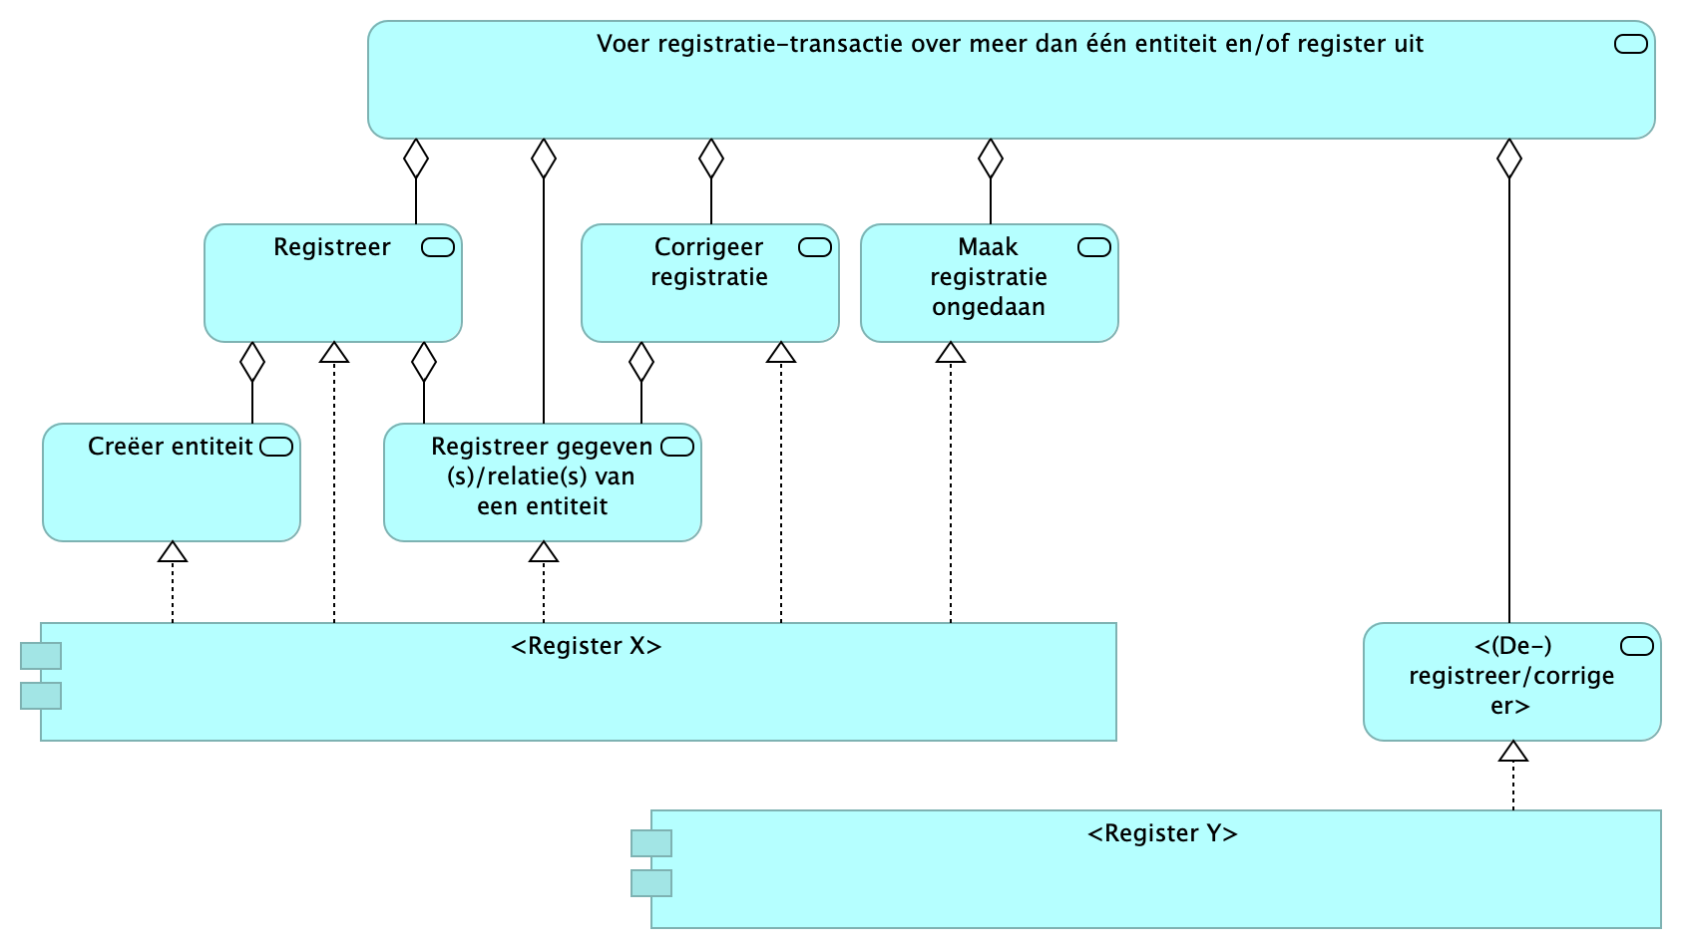
Logische registratie (componenten view)

Slide 8
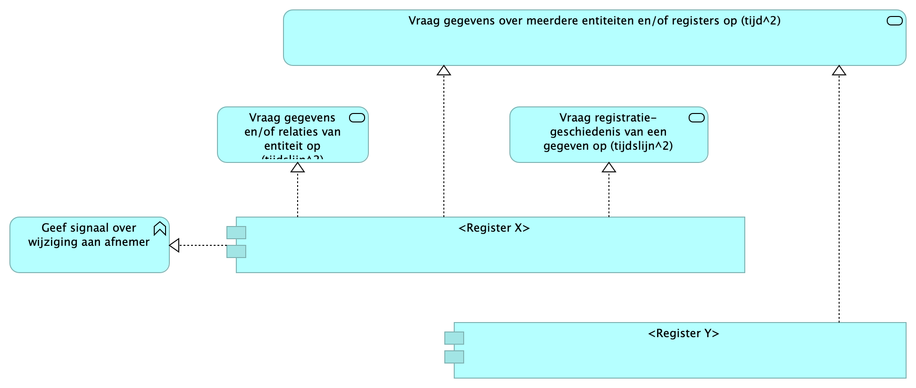
Logische opvraag (componenten view)

Slide 12
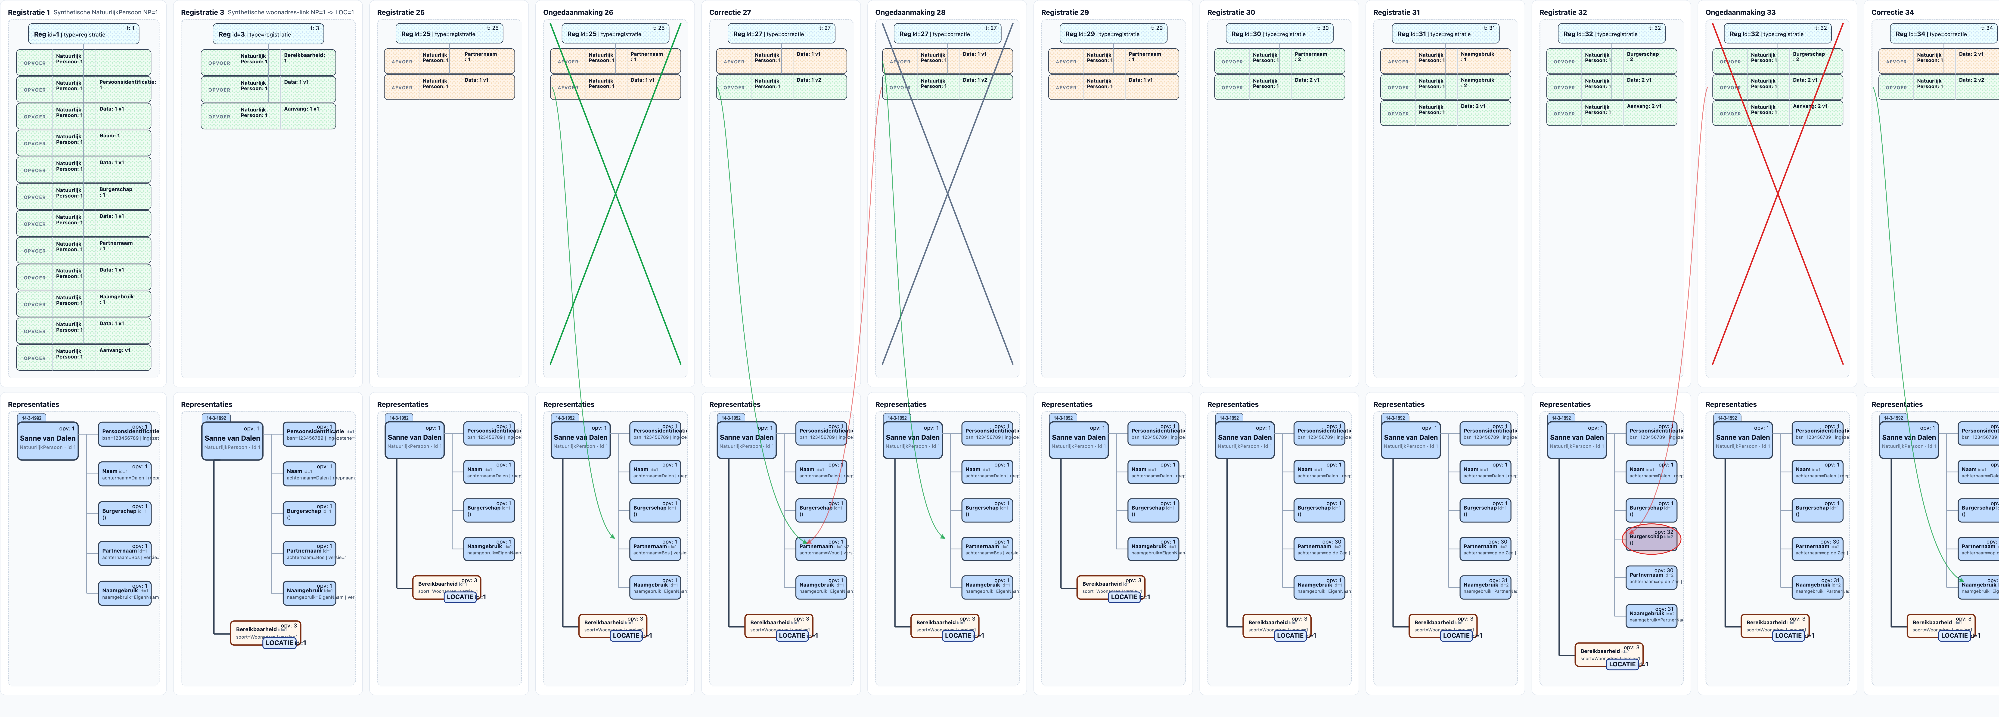
Voorbeeld ongedaan maken

